Slide 1
Sredstva i oprema za gašenje požara
Osnovne akademske studije – Zaštita na radu
2. čas
Fakultet zaštite na radu u Nišu
Školska godina: 2022/2023 – jesenji semestar
17.11.2022.

Slide 2
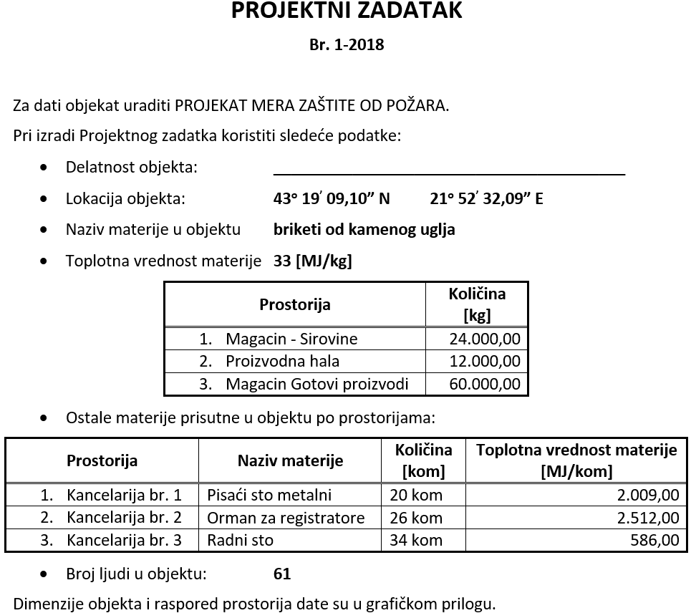
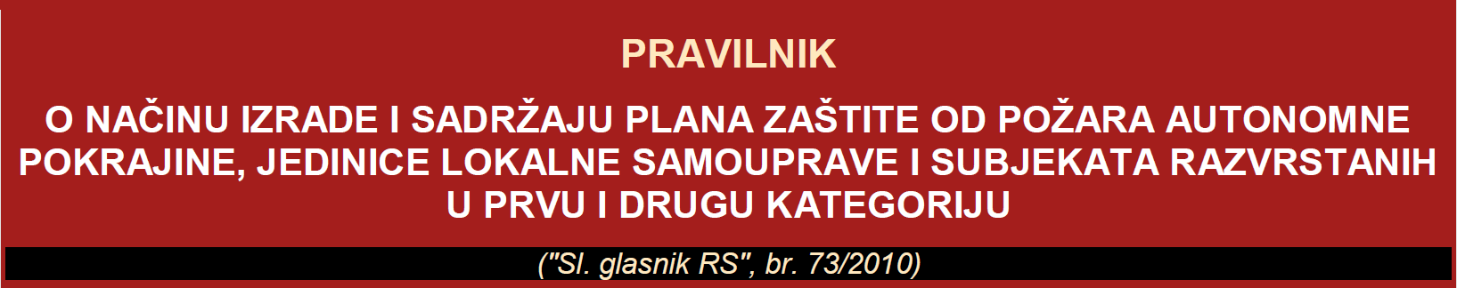
PLAN ZAŠTITE OD POŽARA

Slide 3
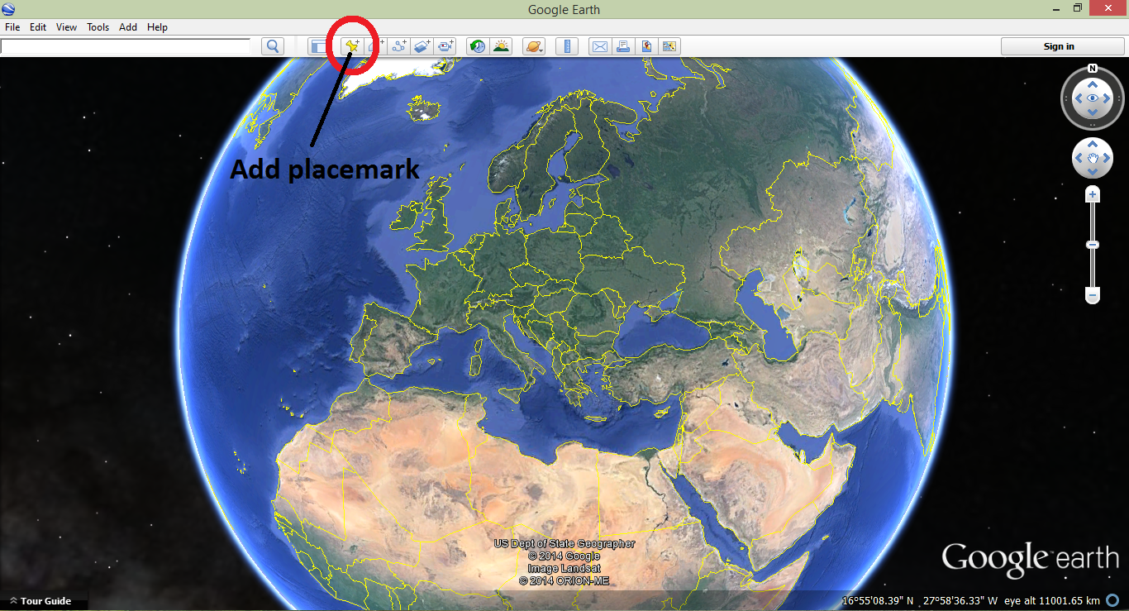
Određivanje lokacije

Slide 4
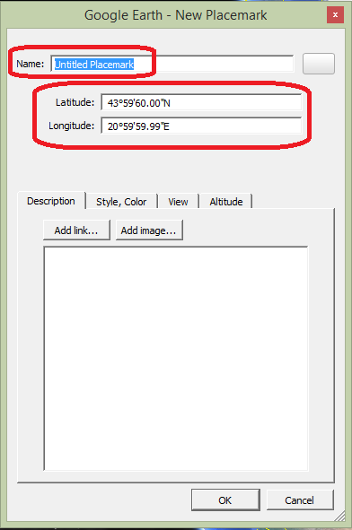
Određivanje lokacije

Slide 5
Plan zaštite od požara sadrži:
1) prikaz postojećeg stanja zaštite od požara;
2) procenu ugroženosti od požara;
3) organizaciju zaštite od požara;
4) predlog tehničkih i organizacionih mera za otklanjanje nedostataka i unapređenje stanja zaštite od požara;
5) proračun potrebnih finansijskih sredstava;
6) propisane proračunske i grafičke priloge.
Autonomne pokrajine
Lokalne samouprave
Pravni subjekti

Slide 6
Procena ugroženosti od požara, najznačajniji element Plana zaštite od požara, predstavlja postupak utvrđivanja nivoa ugroženosti od požara ili tehnološke eksplozije i zaštitnih mera.
Na osnovu procene ugroženosti od požara određuju se mere za sprečavanje nastanka i širenja požara (preventivne mere), kao i mere za uspešno gašenje, koje proizlaze iz činjeničnih specifičnosti predmetnog plana zaštite od požara.
Osnovni elementi procene ugroženosti od požara su:
1) postojeće stanje;
2) numerička analiza požarne ugroženosti;
3) stručno mišljenje o postojećem stanju, organizacije službe zaštite od požara kao i profesionalnih vatrogasnih jedinica;
4) predlog mera u skladu sa propisima;
5) zaključak;
6) grafički prilozi.

Slide 7
Plan zaštite od požara za subjekte u prvoj i drugoj kategoriji ugroženosti od požara
Prikaz postojećeg stanja zaštite od požara
Površina, spratnost i visina objekta,
broj zaposlenih,
broj i naziv građevinskih i drugih objekata / lista povredivih objekata
vrstu tehnologije po građevinskim i drugim objektima,
količinu materija po proizvodnim i skladišnim građevinskim objektima,
broj zaposlenih po građevinskim objektima,
materije koje se koriste u tehnološkom procesu u pogledu opasnosti za izbijanje i širenje požara,
skladišta zapaljivih tečnosti, gasova i drugih opasnih materija prema količini i vrsti,
zone opasnosti u pogledu ugroženosti od nastajanja tehnološke eksplozije,
mesta u tehnološkom procesu rangirana po verovatnoći izbijanje i širenja požara,
pouzdanost sistema za grejanje prostora ili pripremu tehnološke pare, vode ili drugog medija u pogledu opasnosti od izbijanje i širenje požara,
pouzdanost i predviđeno vreme eksploatacije tehnološkog postrojenja i građevinskih objekata obzirom na opasnosti od izbijanja i širenja požara,
stanje građevinskog objekta i izolacionih materijala u pogledu opasnosti od izbijanje i širenje požara,
požarne sektore građevinskih objekata,
saobraćajnice za pristup vatrogasnih vozila,
instalacije razvoda gasova, zapaljivih tečnosti, vodovod, hidrantsku mrežu za gašenje požara i sisteme za detekciju, dojavu i gašenje požara,
stanje vodosnabdevanja,
organizaciju službe zaštite od požara i udaljenost od najbližih profesionalnih vatrogasnih jedinica,
energetske sisteme sa glavnim ventilima,
sisteme telefonskih i radio veza,
organizaciju službe fizičko-tehničke zaštite,
rezervne izvore za snabdevanje vodom za gašenje požara,
raspored i smeštaj opreme i sredstava za gašenje požara,
profesionalne vatrogasne jedinice i zaposlene koji su stručno osposobljeni za gašenje požara,
način primanja dojave požara,
požarno opterećenje svakog građevinskog objekta,
stanje službe za pružanje prve pomoći povređenima prilikom gašenja požara,
registrovane požare sa uzrocima njihovog nastajanja u poslednjih 10 godina;

Slide 8
Prikaz postojećeg stanja zaštite od požara
Površina, spratnost i visina objekta
Površina parcele
Fizički opis objekta (broj prostorija, dimenzije, površina prostorija)
Visinu objekta i prostorija uzeti proizvoljno
Lista prostorija sa dimenzijama mogu se prikazati tabelarno

Slide 9
Prikaz postojećeg stanja zaštite od požara
Broj zaposlenih
Ukupan broj zaposlenih u objektu
Navesti koliko se ljudi nalazi u kojoj prostoriji (proizvoljno)

Slide 10
Prikaz postojećeg stanja zaštite od požara
Broj i naziv građevinskih i drugih objekata / lista povredivih objekata
Opis lokacije postrojenja ili kompleksa i njegove okoline daje se na nivou povredive zone, a ne manje od 1000 m od granice kompleksa
Broj radnika u postrojenju ili kompleksu
Broj ljudi izvan kompleksa
Identifikacija ostalih objekata
Identifikacija povredivih objekata obuhvata i prikaz građevinskih objekata, prirodnih i kulturnih dobara koji trpe posledice zbog požara, rušenja i kontaminacije: proizvodni, prateći i pomoćni objekti na kompleksu i izvan njega; stambeni, infrastrukturni i drugi objekti; objekti poljoprivrede; flora i fauna; zaštićena kulturna dobra; zaštićena prirodna dobra; površinske i podzemne vode; objekti koji su od značaja za domino efekat (skladišta, proizvodna postrojenja opasnih materija u okviru i van kompleksa) i dr.

Slide 11
Prikaz postojećeg stanja zaštite od požara
Vrstu tehnologije po građevinskim i drugim objektima
Opisati kako se sprovodi tehnološki proces u objektu
Prikaz postojećeg stanja zaštite od požara
količina materija po proizvodnim i skladišnim građevinskim objektima
Naziv i količina materije na lokacijama u objektu

Slide 12
Prikaz postojećeg stanja zaštite od požara
materije koje se koriste u tehnološkom procesu u pogledu opasnosti za izbijanje i širenje požara
Navesti moguće klase požara koje mogu biti prisutne u objektu
Naziv materije – kojoj klasi požara pripada
Koje sredstvo za gašenje se koristi za takvu klasu požara?
Opis mehanizma gašenja takvog sredstva

Slide 13
Prikaz postojećeg stanja zaštite od požara
mesta u tehnološkom procesu rangirana po verovatnoći izbijanja i širenja požara
Definisati koja su to mesta u objektu u kojima postoji mogućnost izbijanja požara, u zavisnosti od tehnološkog procesa i materije prisutne u procesu
Tabelarno prikazati za svaku prostoriju u objektu, na kojim mestima i u kojim slučajevima može doći do izbijanja požara

